Slide 1
준비 단계
* Siard_KR > Install > manual > 1. JSmooth 사용법(SiardGui_KR.exe 생성).pptx
->위 파일 내용 선행.

Slide 2
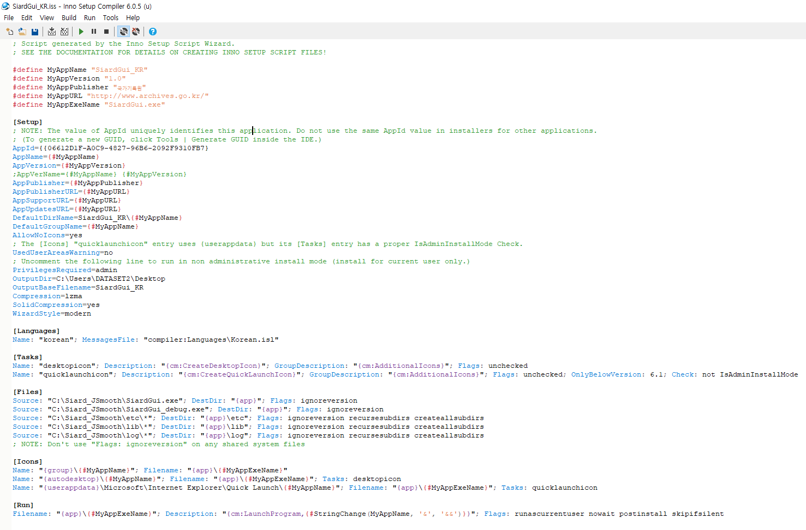
* Siard_KR > Install > src > DSRMS Setup.iss
- 이미 만들어진 innoSetupScripts파일을 활용한 생성법
실행버튼
스크립트를 직접 수정후 실행버튼 클릭하여 생성 가능.
주의 할 점
- [Files]항목의 Source 경로는 각자의 환경에 맞게 수정 해야함.

Slide 3
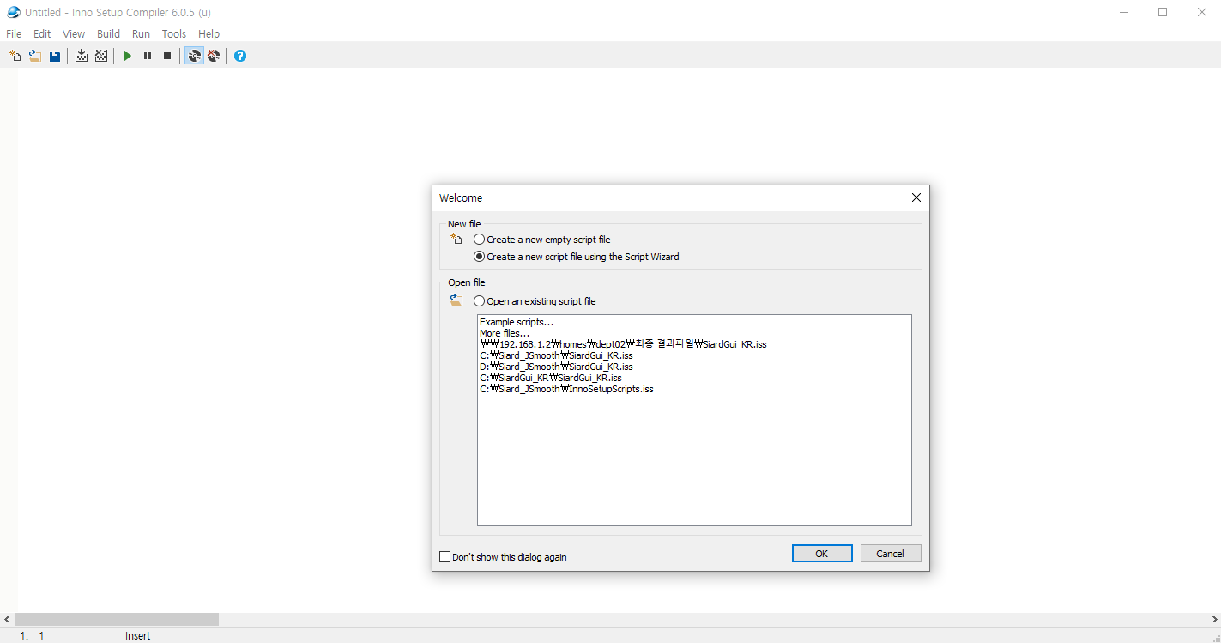
* 신규로 Scripts Wizard 를 이용한 생성법
1. Inno Setup 실행

Slide 4
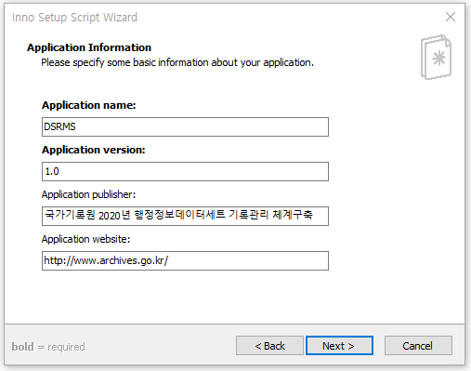
* 신규로 Scripts Wizard 를 이용한 생성법
2. 프로그램 정보 입력
생성할 프로그램 명
시작메뉴에 웹페이지 파일 생성하게되면 해당 URL로 이동함.

Slide 5
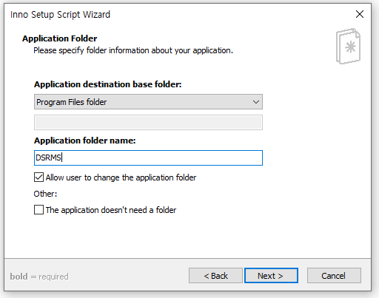
* 신규로 Scripts Wizard 를 이용한 생성법
3. 프로그램 폴더 및 경로
설치 경로 Default 설정
-> C:\Program Files (x86)\SiardGui_KR
->
체크 시 사용자가 설치 경로를 수정할 수 있음.

Slide 6
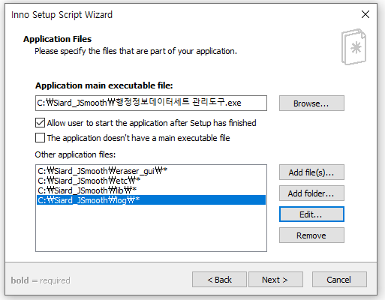
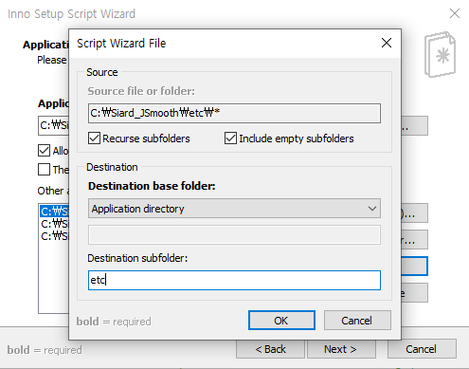
* 신규로 Scripts Wizard 를 이용한 생성법
4. 프로그램 파일 정보
Jsmooth로 생성한 EXE파일 경로 선택
설치 종료 후 바로 실행할지에 대한 선택사항 추가 허용 체크
실행에 필요한 부가적인 파일 및 폴더 등록.
- eraser_gui : 처분관리 프로그램
- etc : properties 파일
- lib : 각종 jar 파일
- log : log 파일
폴더 추가 후 해당 폴더 선택하여 [Edit…]버튼 클릭하여 폴더명 입력 해야함.

Slide 7
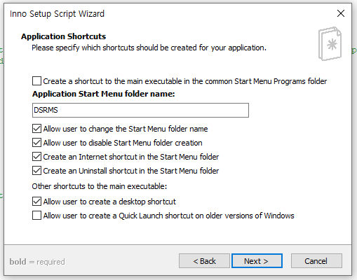
* 신규로 Scripts Wizard 를 이용한 생성법
5. 시작메뉴 및 바탕화면 바로가기 설정
시작메뉴에 생성 여부에 대한 설정 값
바탕화면에 바로가기 생성 여부 체크

Slide 8
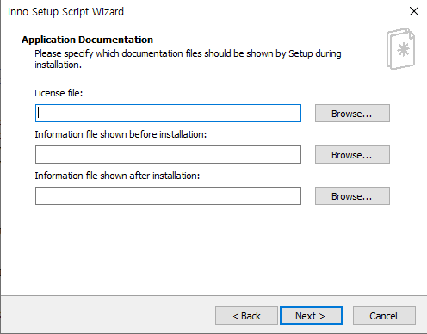
* 신규로 Scripts Wizard 를 이용한 생성법
6. 라이센스 및 설치 전/후 매뉴얼 등록
무시하고 다음.

Slide 9
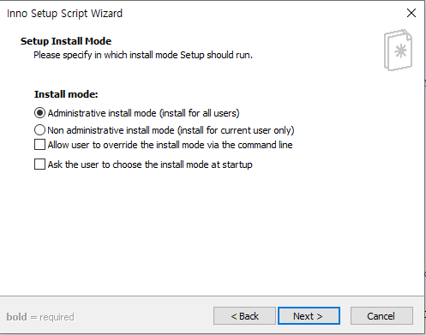
* 신규로 Scripts Wizard 를 이용한 생성법
7. 설치 모드
관리자 모드로 설치.

Slide 10
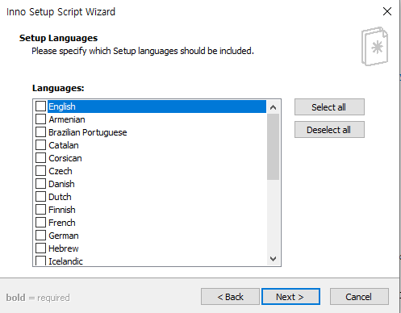
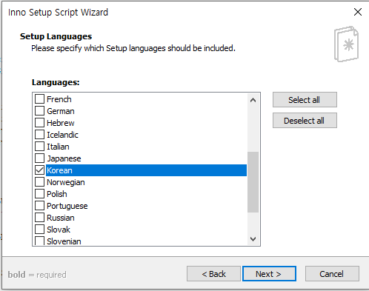
* 신규로 Scripts Wizard 를 이용한 생성법
8. 설치 언어
English 체크 해제
Korean 체크 선택

Slide 11
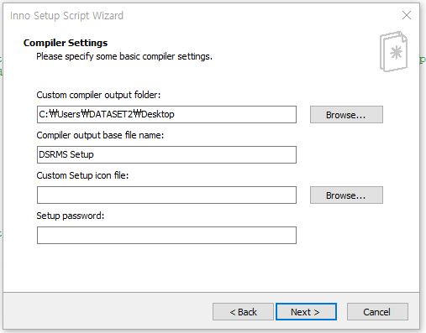
* 신규로 Scripts Wizard 를 이용한 생성법
9. 설치파일 명 및 경로 설정
설치파일 생성 경로 선택
설치파일 명

Slide 12
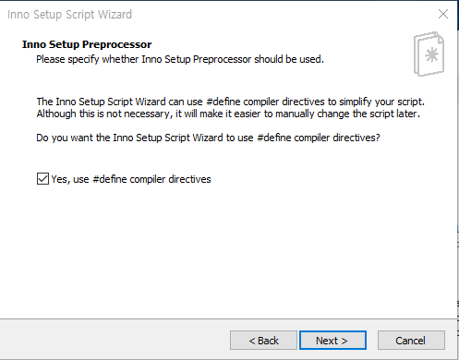
* 신규로 Scripts Wizard 를 이용한 생성법
10. Wizard 설치 마무리
- 마무리하면 스크립트가 생성되며, 추가 수정은 스크립트를 수정하여 처리.(다음장에 이어서)

Slide 13
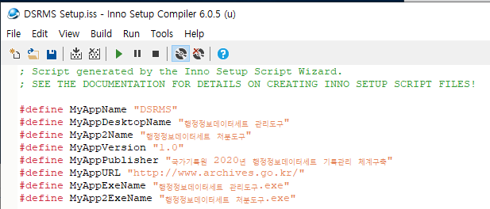
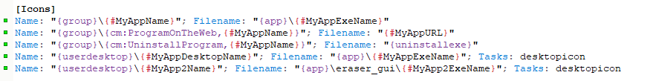
* 신규로 Scripts Wizard 를 이용한 생성법
11. 처분관리 프로그램 바로가기 등록 (Wizard 상에서 등록을 못함. Scripts 파일을 수정)
추가
내용 수정
추가

Slide 14
* 신규로 Scripts Wizard 를 이용한 생성법
12. 기존 설치된 프로그램 체크하는 기능 추가.
- scripts 하단부에 아래내용 추가
[Code]
function InitializeSetup(): Boolean;
var
oldVersion: String;
uninstaller: String;
ErrorCode: Integer;
vCurID :String;
vCurAppName :String;
begin
vCurID:= '{#SetupSetting("AppId")}';
vCurAppName:= '{#SetupSetting("AppName")}';
//remove first "{" of ID
vCurID:= Copy(vCurID, 2, Length(vCurID) - 1);
//
if RegKeyExists(HKEY_LOCAL_MACHINE,
'SOFTWARE\Microsoft\Windows\CurrentVersion\Uninstall\' + vCurID + '_is1') then
begin
if MsgBox(vCurAppName + ' 프로그램은 이미 설치되어있습니다. 기존 프로그램을 삭제하고 재설치 하시겠습니까?',
mbConfirmation, MB_YESNO) = IDYES then
begin
RegQueryStringValue(HKEY_LOCAL_MACHINE,
'SOFTWARE\Microsoft\Windows\CurrentVersion\Uninstall\' + vCurID + '_is1',
'UninstallString', uninstaller);
ShellExec('runas', uninstaller, '/SILENT', '', SW_HIDE, ewWaitUntilTerminated, ErrorCode);
Result := True;
end
else
begin
Result := False;
end
end
else
begin
Result := True;
end;
end;

Slide 15
* 추가 옵션
1. 삭제시 메인 폴더 전체 삭제
;삭제시 메인 폴더 경로 전체 삭제.
[UninstallDelete]
Type: filesandordirs; Name: "{app}"
2. 관리자권한 실행 제거
;권한 설정값 주석처리
[Setup]
;PrivilegesRequired=lowest
;관리자권한 실행 제거 Flags : runascurrentuser 추가
[Run]
Filename: "{app}\{#MyAppExeName}"; Description: "{cm:LaunchProgram,{#StringChange(MyAppName, '&', '&&')}}"; Flags: runascurrentuser nowait postinstall skipifsilent
3. Properties 파일 사용자 appdata 폴더에 설치
;etc 폴더는 사용자 appdata/local/etc 경로(localappdata)에 설치하도록 추가
;단, logging.properties는 프로그램 경로에 설치.
[Files]
Source: "C:\Siard_JSmooth\log4j.properties"; DestDir: "{app}"; Flags: ignoreversion
Source: "C:\Siard_JSmooth\행정정보데이터세트 관리도구.exe"; DestDir: "{app}"; Flags: ignoreversion
Source: "C:\Siard_JSmooth\행정정보데이터세트 관리도구_debug.exe"; DestDir: "{app}"; Flags: ignoreversion
Source: "C:\Siard_JSmooth\eraser_gui\apps\*"; DestDir: "{app}\eraser_gui\apps"; Flags: ignoreversion recursesubdirs createallsubdirs
Source: "C:\Siard_JSmooth\eraser_gui\행정정보데이터세트 처분도구.exe"; DestDir: "{app}\eraser_gui"; Flags: ignoreversion
Source: "C:\Siard_JSmooth\eraser_gui\행정정보데이터세트 처분도구_debug.exe"; DestDir: "{app}\eraser_gui"; Flags: ignoreversion
Source: "C:\Siard_JSmooth\etc\*"; DestDir: "{localappdata}\etc"; Flags: ignoreversion recursesubdirs createallsubdirs
Source: "C:\Siard_JSmooth\etc\logging.properties"; DestDir: "{app}\etc"; Flags: ignoreversion recursesubdirs createallsubdirs
Source: "C:\Siard_JSmooth\lib\*"; DestDir: "{app}\lib"; Flags: ignoreversion recursesubdirs createallsubdirs
Source: "C:\Siard_JSmooth\log\*"; DestDir: "{app}\log"; Flags: ignoreversion
; NOTE: Don't use "Flags: ignoreversion" on any shared system files
4. 폴더 권한 설정
;디렉토리 권한 설정(everyone)
[dirs]
Name: "{app}"; Permissions: everyone-full;

